Slide 1
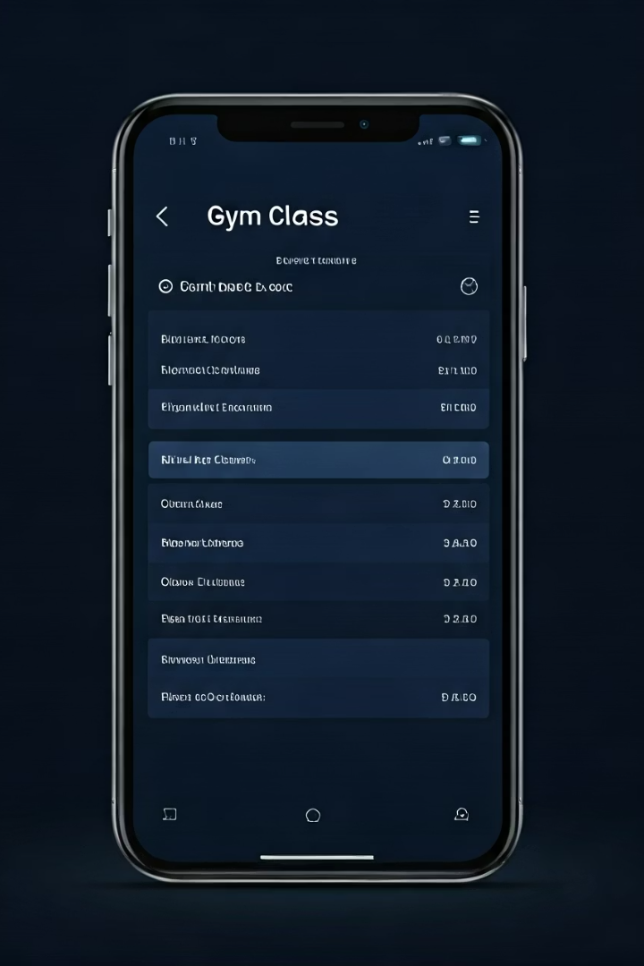
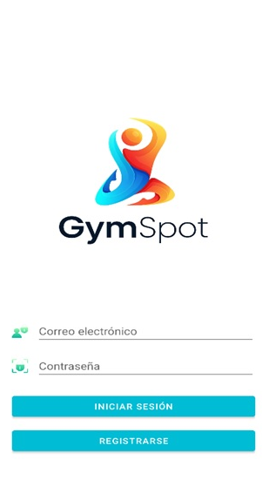
Proyecto de Gestión de Reservas para Gimnasios
Este proyecto desarrolla una solución tecnológica integral para la gestión de reservas en gimnasios y centros deportivos de tamaño pequeño o medio. Diseñado para reducir la brecha tecnológica, ofrece una aplicación Android que permite a los usuarios reservar clases y gestionar su actividad deportiva de forma sencilla, mientras que los administradores pueden controlar el aforo y organizar las clases eficientemente.
La solución está pensada para ser económica, adaptable y de fácil mantenimiento, utilizando tecnologías ampliamente conocidas como PHP, MySQL y Android Java.

Slide 2
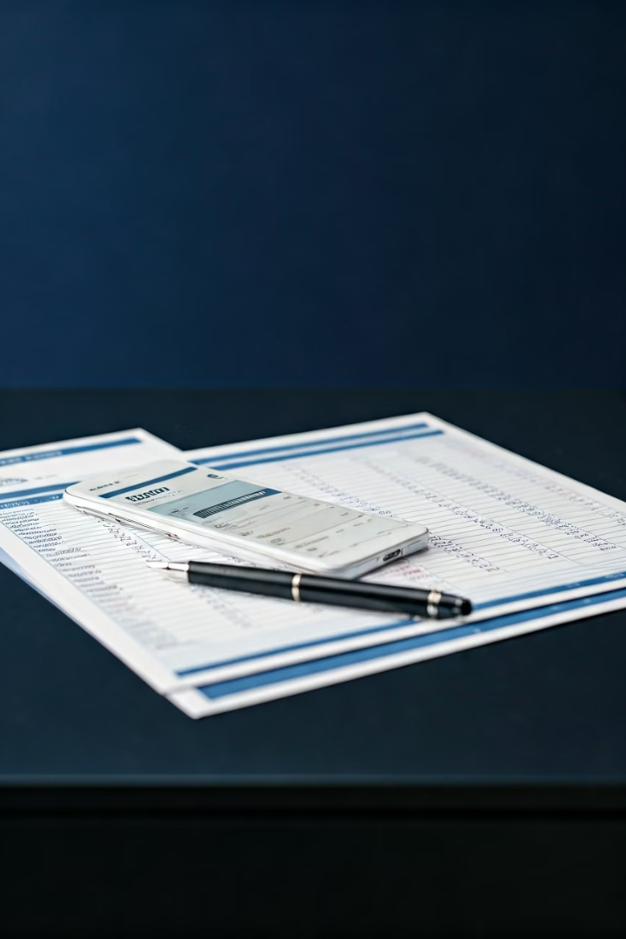
Identificación de Necesidades
Contextualización
Tipo de Empresa
El proyecto se sitúa en el sector de la actividad física y el bienestar personal, un ámbito en constante crecimiento donde la tecnología se ha convertido en un aliado estratégico, especialmente tras la pandemia de COVID-19.
Iniciativa emprendedora de base tecnológica, inicialmente como autónomo y posteriormente como Sociedad Limitada, enfocada en ofrecer soluciones digitales accesibles a pequeñas y medianas empresas del sector deportivo.
Necesidades del Proyecto
Automatizar la gestión de reservas, controlar el aforo, ofrecer acceso móvil a los usuarios, reducir la carga administrativa, mejorar el servicio al cliente y recopilar datos útiles para la toma de decisiones.

Slide 3
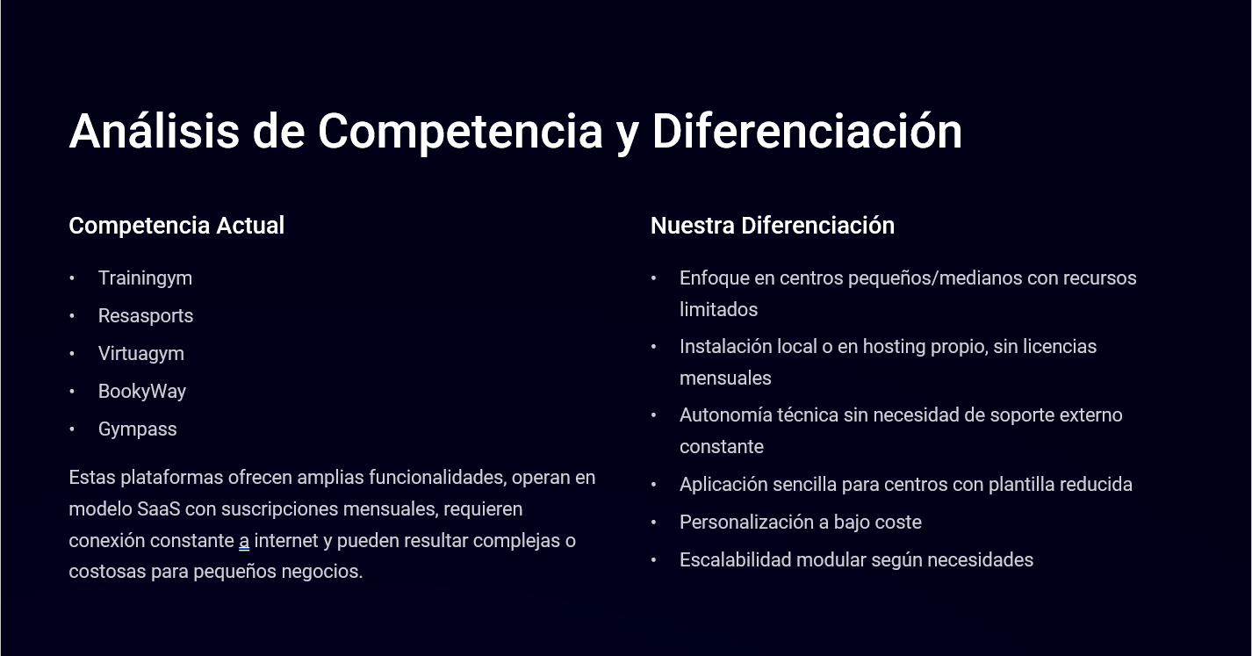

Slide 4
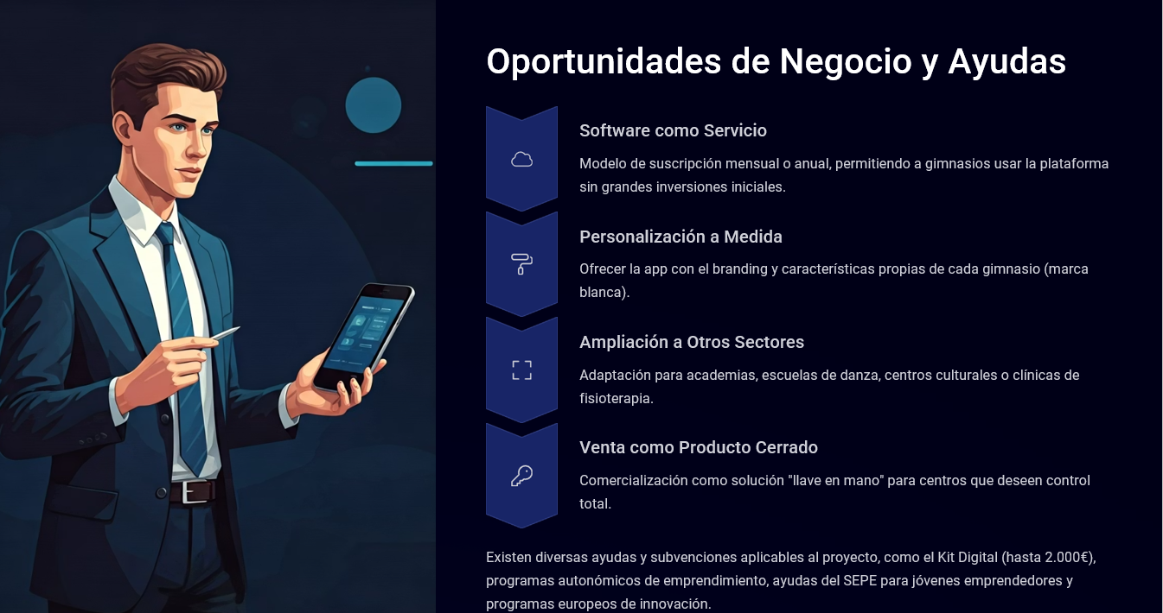

Slide 5
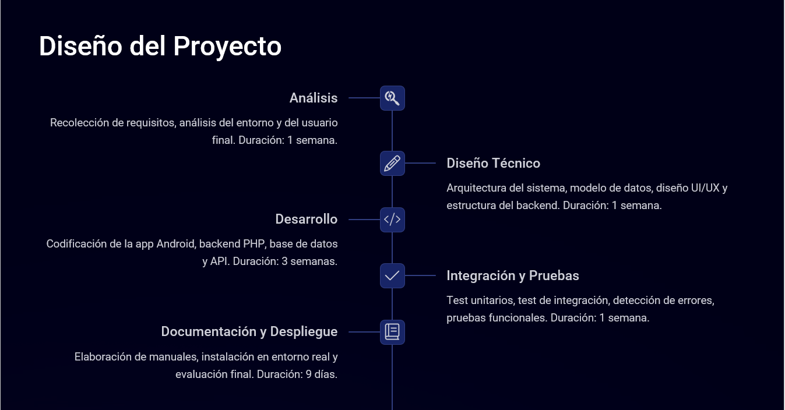

Slide 6
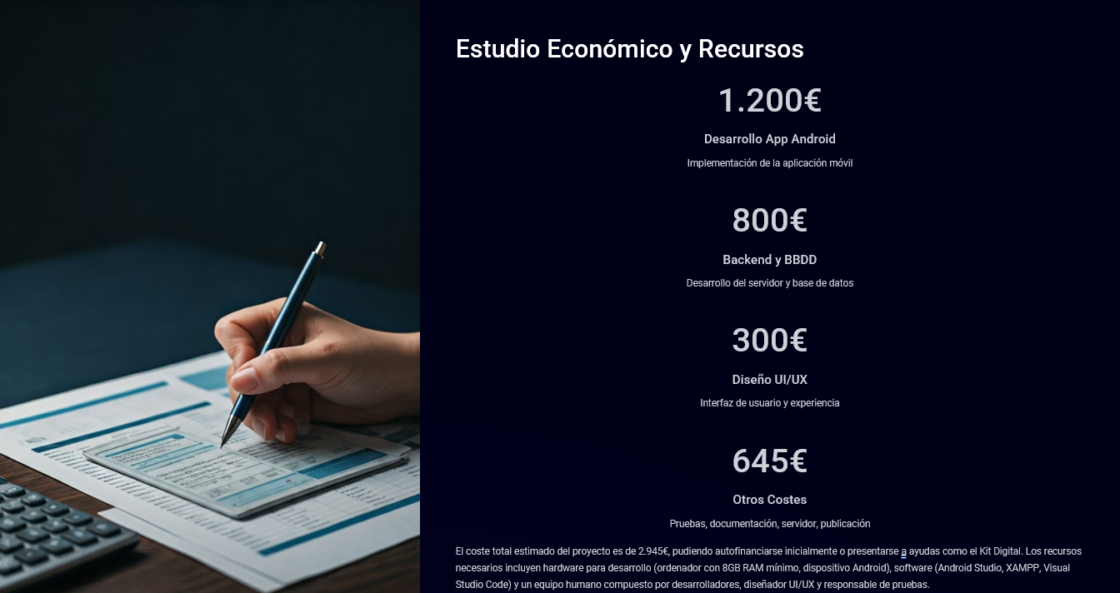

Slide 7
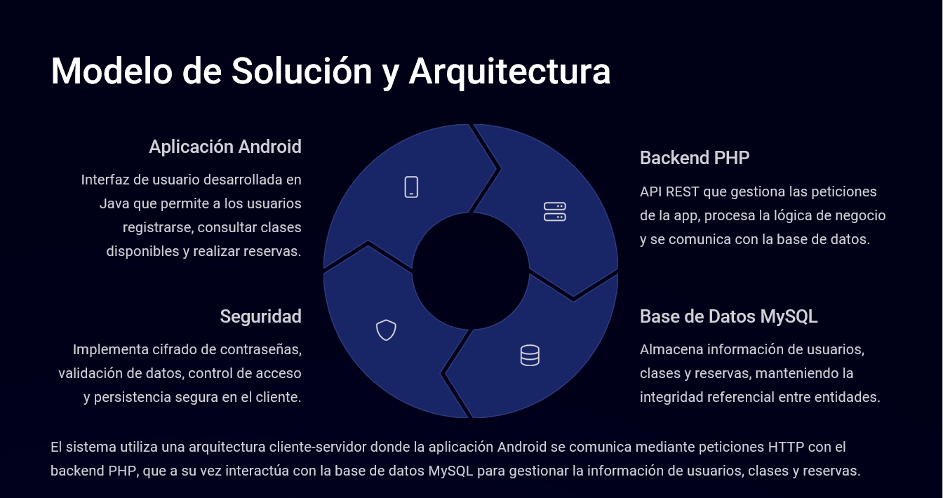

Slide 8
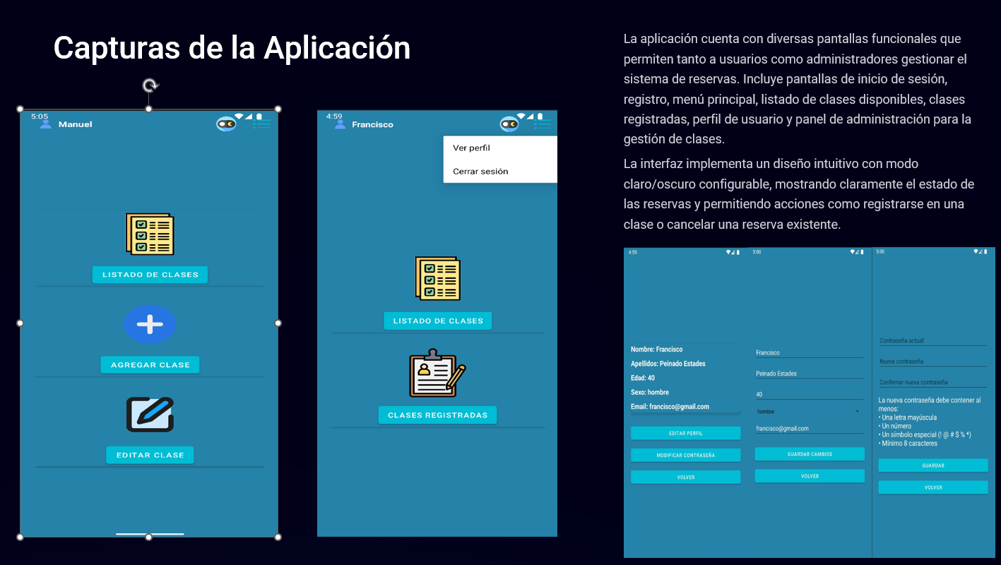

Slide 9


